Slide 1

第5章 循环结构程序设计
主讲教师：李娅
重庆理工大学计算机学院

Slide 2
第5章 循环程序设计
本章教学计划 理论教学（课堂教学）：4学时 实验教学（上机实习）：4学时
本章教学重点
1. while、do…while、for语句的使用
2. break、continue的用法
3. 掌握常用算法

Slide 3
第5章 循环程序设计
5.1 问题的提出
5.2 while语句
5.3 do…while语句
5.4 for语句
5.5 goto、break、continue语句
5.6 循环的嵌套
5.7 3种循环语句的比较
5.8 程序举例

Slide 4
引入：求三个数的较大者？
1、如果要求十个数的较大者如何求解？
2、如果计算1+2+3+…+100又该如何计算？
解决办法：
不用定义多个变量，而采用循环语句。

Slide 5
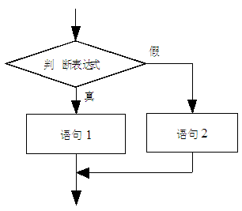
程序设计的三种基本结构
顺序结构
选择结构

Slide 6
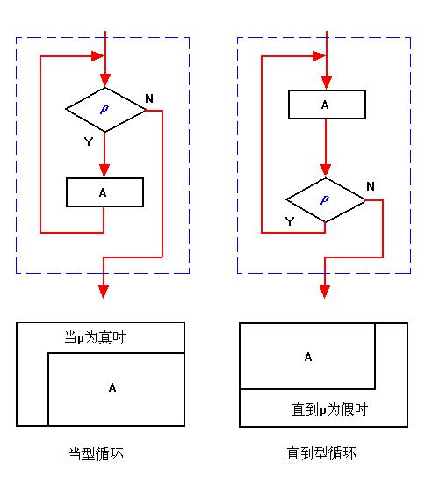
名词解释
无限循环
死循环
循环结构两大要素：
循环条件 p
结束循环的条件表达式
循环体 A
循环执行的语句或语句组
设置循环条件要特别注意确定：
循环变量的初值
循环变量的终值
循环变量的变化规律
名词解释
空循环

Slide 7
第5章 循环程序设计
5.1 问题的提出
5.2 while语句
5.3 do…while语句
5.4 for语句
5.5 goto、break、continue语句
5.6 循环的嵌套
5.7 3种循环语句的比较
5.8 程序举例

Slide 8
5.2、while语句循环结构
一般形式
while (条件表达式) 循环体；
执行过程：先判断后执行；条件为真继续循环，直到条件为假时结束循环。
【注意】条件表达式或循环体内应有改变条件使循环结束的语句，否则可能陷入“死循环”。

Slide 9
例5.1: 求1+3+5+…+99的值。
分析累加，即：1+2+3+4+5……+100
1+2 → x（结果）
x+3 → x（结果）
x+4 → x（结果）
┇
x+100 → x（结果）
x+i→x，i+1 →i
x=1, i=2
x=x+i (x=1, i=2)
x=x+i (x=0, i=1)

Slide 10
补充
分析累乘 即：1×2×3×4×5……×100
1×2 → x（结果）
x×3 → x（结果）
x×4 → x（结果）
┇
x×100 → x（结果）
x*i→x，i+1 →i
x=1, i=2
x=x*i (x=1, i=2)
x=x*i (x=1, i=1)

Slide 11
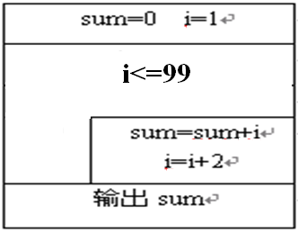
例5.1: 求1+3+5+…+99的值。
循环变量设为i；
循环变量的初值：
i=1;
循环条件：
i<=99;
循环体：
sum=sum+i;(sum初值为0）
循环变量的变化规律：
i=i+2
当 型
void main( )
{
int i=1,sum=0;
while (i<=99)
{
sum+=i;
i=i+2;
}
printf(“%d\n”,sum);}

Slide 12
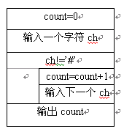
例5.2: 输入一字符串，统计个数(以’#’结束)
void main( )
{ int count=0;
char ch;
scanf(“%c”,&ch);
while(ch!=‘#’)
{
count++;
scanf(“%c”,&ch);
}
printf(“total=%d”,count); }

Slide 13
求多个数的较大者算法
分析找最大值 5，2，4，12，9
5 → max (max 放最大值，后面的数都和它比较)
2 > max 不成立
4 > max 不成立
12 > max 成立： 12 → max
9 > max 不成立
注：该算法可扩展为在一批数据中，找某一个数

Slide 14
再求十个数的较大者。
先求三个数的较大者。
补充 求十个数的较大者。
#include <stdio.h>
void main()
{
int a, b, c, max;
scanf("%d,%d,%d",&a,&b,&c);
max=a;
if ( b >max) max= b ;
if ( c >max) max= c ;
printf(“较大者为%d“, max);
}
int a, max;
n=2;
scanf("%d",&a)
while( n<=3 )
{ scanf(“%d”, &a);
if(a>max) max=a;
n++;
}
while( n<=3 )
{
scanf(“%d”, &a);
if(a>max) max=a;
}
scanf("%d",&a);
n<=10
if (b)
a
a
scanf("%d",&a);
a
a

Slide 15
例5.2:输入一字符串，统计个数(以’#’结束)
void main( )
{ int count=0;
char ch;
scanf(“%c”,&ch);
while(ch!=‘#’)
{
count++;
scanf(“%c”,&ch);
}
printf(“total=%d”,count); }

Slide 16
第5章 循环程序设计
5.1 问题的提出
5.2 while语句
5.3 do…while语句
5.4 for语句
5.5 goto、break、continue语句
5.6 循环的嵌套
5.7 3种循环语句的比较
5.8 程序举例

Slide 17
5.3、do…while语句
一般形式
do {
循环语句（组）
} while （条件表达式）；
用于构成直到型循环：先执行后判断/条件为真继续循环，直到条件为假时结束循环。
【注意】条件表达式或循环体内同样应有改变条件使循环结束的语句，否则可能陷入“死循环”。

Slide 18
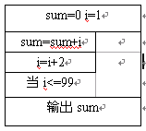
例5.3 :求1+3+5+…+99的值。
void main( )
{
int i=1,sum=0;
while (i<=99)
{
sum+=i;
i=i+2;
}
printf(“%d\n”,sum);
}
直到型
void main( )
{
int i=1,sum=0;
do
{
sum+=i;
i=i+2;
} while (i<=99);
printf(“sum= %d\n”,sum);
}

Slide 19
补充 求十个数的较大者。
#include <stdio.h>
void main()
{
int a, max, n;
scanf("%d",&a);
max=a;
n=2;
while(n<=10)
{ scanf(“%d”,&a);
if(a>max) max=a;
n++;
}
printf(“较大者为%d“, max);
}
#include <stdio.h>
void main()
{
int a, max, n;
scanf("%d",&a);
max=a;
n=2;
do
{ scanf(“%d”,&a);
if(a>max) max=a;
n++;
} while (n<=10);
printf(“较大者为%d“, max);
}

Slide 20
补充例题
void main( )
{
int i,sum=0;
scanf(“%d”,&i);
while (i<=10)
{
sum+=i;
i++;
}
printf(“ %d”,sum);
}
void main( )
{
int i,sum=0;
scanf(“%d”,&i);
do
{
sum+=i;
i++;
} while (i<=10)
printf(“%d\n”,sum);
}
分析：i=1, i=10, i=11时，sum=？

Slide 21
第5章 循环程序设计
5.1 问题的提出
5.2 while语句
5.3 do…while语句
5.4 for语句
5.5 goto、break、continue语句
5.6 循环的嵌套
5.7 3种循环语句的比较
5.8 程序举例

Slide 22
5.4、for语句循环结构
for循环的一般形式是：
for(表达式1;表达式2;表达式3)
循环体;
C语言中的for语句使用最为灵活；
主要用于循环次数已经确定的情况，但也可用于循环次数不确定而只给出循环结束条件的情况；
它完全可以代替while语句。

Slide 23
for(表达式1；表达式2；表达式3) { 循环语句 }
执行表达式1
循环初始条件
表达式2?
不成立
循环控制条件
成立
循环语句
循环体
执行表达式3
循环变量的增值
for语句等价于下列while语句：
表达式1；
while（表达式2）
{ 循环语句；
表达式3；}
执行for循环之后的语句

Slide 24
例5.5 求1+3+5…+99的值。
把while改为for：
for(i=1; i<=99; i=i+2)
#include <stdio.h>
void main( )
{ int i=1,sum=0;
while (i<=99)
{
sum+=i;
i=i+2;
}
printf("%d\n",sum);
}
表达式1
表达式2
循环体
if (b)
表达式3

Slide 25
例5.5 求1+3+5…+99的值。
#include <stdio.h>
void main( )
{ int i=1,sum=0;
while (i<=99)
{
sum+=i;
i=i+2;
}
printf("%d\n”,sum);
}
sum=0;
for (i=1; i<=99; i=i+2)
sum+=i;

Slide 26
例5.6 求十个数的较大者。
#include <stdio.h>
void main()
{
int a, max, n;
scanf("%d",&a);
max=a;
n=2;
while(n<=10)
{
scanf("%d",&a);
if(a>max) max=a;
n++;
}
printf(“较大者为%d“, max);
}
把while改为for：
for(n=2; n<=10; n++)
表达式1
表达式2
循环体
表达式3

Slide 27
#include <stdio.h>
void main()
{
int a, max, n;
scanf("%d",&a);
max=a;
n=2;
while(n<=10)
{
scanf("%d",&a);
if(a>max) max=a;
n++;
}
printf("max=%d", max);
}
for (n=2;n<=10;n++)
{
scanf("%d",&a);
if(a>max) max=a;
}

Slide 28
注意使用for语句的灵活性:
1.使用逗号运算符
for(sum=0,i=1;i<=99;i=i+2)
{ 循环体 }
2.允许在循环体内改变循环控制变量的值
sum=0;
for(count=1;count<=100;count++)
{
scanf("%d",&intnumber);
sum+=intnumber;
if(sum>=3000)
count=100;
}

Slide 29
3. 三个表达式均可缺省
(1) for(i=0;i!=100;)
scanf("%d",&i);
(2) i=(a+b)/2
for(; i>20;i++)
{ 循环体 }
(3) for(i=1; ;i=i+2)
sum=sum+i;
(4) for(; ;) /*死循环*/
{ 循环体 }
1

Slide 30
第5章 循环程序设计
5.1 问题的提出
5.2 while语句
5.3 do…while语句
5.4 for语句
5.5 goto、break、continue语句
5.6 循环的嵌套
5.7 3种循环语句的比较
5.8 程序举例

Slide 31
5.5.1 goto语句
5.5、goto、break、continue语句
void main( )
{
int i=1,sum=0;
next:
sum=sum+i;
i=i+2;
if(i<=99)
goto next;
printf("d\n",sum);
}
goto 跳转
跳到循环体外指定标号处。
【注意】
goto 语句只能从循环内向外跳转 ，反之不可！

Slide 32
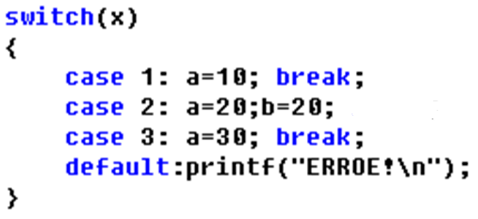
break语句在switch中的使用

Slide 33
5.5.2 break语句
#include<stdio.h>
void main( )
{
int i,sum=0;
for(i=1; i<=99 ; i+=2)
{
sum=sum+i;
}
printf(“%d\n",sum);
}
#include<stdio.h>
void main( )
{
int i,sum=0;
for(i=1; ; i+=2)
{
sum=sum+i;
}
printf(“%d\n",sum);
}
break语句
在switch中退出switch结构；
在循环中结束循环。
【注意】
break语句一般与if语句使用
用于switch语句和循环语句中，不能用于其它语句。
if(i>99) break;

Slide 34
5.5.3 continue语句
#include<stdio.h>
void main( )
{
int i,sum=0;
for(i=1; i<=99; i+=2)
{
sum=sum+i;
}
printf("%d\n",sum);
}
#include<stdio.h>
void main( )
{
int i,sum=0;
for(i=1; i<=99; i++)
{
sum=sum+i;
}
printf("%d\n",sum);
}
continue 结束本次循环
循环“短路” (跳过循环体后面的语句，开始下一轮循环 )。
【注意】
continue语句结束本次循环，而不是结束循环
if(i%2==0) continue;

Slide 35
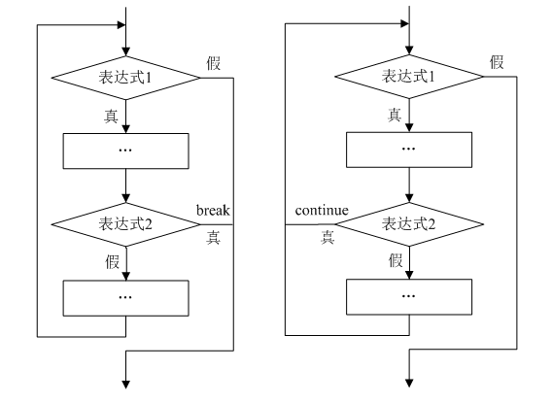
continue与break语句区别 p106 break语句：结束该循环体，执行循环体外语句 continue语句：结束本次循环，执行下一次循环
while(表达式1)
{ …
if(表达式2) break;
… }
while(表达式1)
{ …
if(表达式2) continue;
…}

Slide 36
求以下程序段执行后x和i的值。
int i,x;
for ( i=1,x=1;i<=50;i++)
{ if (x>=10) break;
if (x%2==1)
{ x+=5;
continue; }
x-=3;
}
变量跟踪
i x
1 1→6
2 6→3
3 3→8
4 8→5
5 5→10
6 执行break
结果：x的值为10，i的值为6

Slide 37
补充：判断素数的方法
#include <stdio.h>
void main( )
{
int i,m;
scanf(“%d”,&m);
for(i=2; i<=m-1; i++)
if(m%i==0) break;
if(i>=m) printf(“%d is a prime number\n”,m );
else printf(“%d is not a prime number\n”,m );
}

Slide 38
第5章 循环程序设计
5.1 问题的提出
5.2 while语句
5.3 do…while语句
5.4 for语句
5.5 goto、break、continue语句
5.6 循环的嵌套
5.7 3种循环语句的比较
5.8 程序举例

Slide 39
5.6、循环的嵌套
一个循环体内又包含另一个完整的循环结构
称为循环的嵌套。内嵌的循环中还可以嵌套
循环，这就是多层循环。
三种循环(while循环、do-while循环和for循
环)可以互相嵌套。

Slide 40
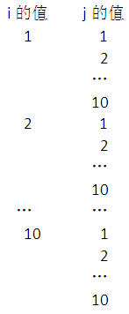
循环的嵌套
1
2 4
3 6 9
4 8 12 16
5 10 15 20 25
12 18 24 30 36
7 ……
8 ……
9 ……
10 ……
1
22
333
4444
55555
666666
7777777
88888888
999999999
10 ……
**********
**********
**********
**********
**********
**********
**********
**********
**********
**********
1111111111
2222222222
3333333333
4444444444
5555555555
6666666666
7777777777
8888888888
9999999999
10 ……
2*1 2*2
3*1 3*2 3*3
for(i=1; i<=10; i++)
for(j=1; j<=10 ; j++)
printf(“*”);
j<=i
printf(“%4d”, i*j);
printf(“%d”, i);
printf(“\n”);

Slide 41
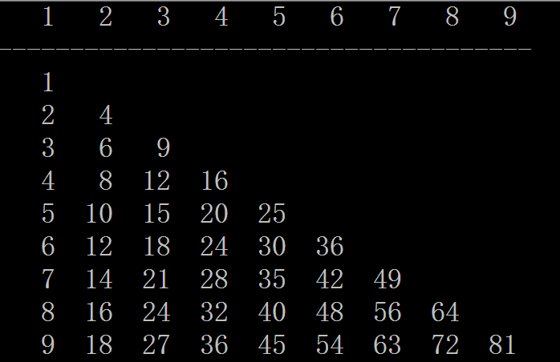
输出如图所示的九九表

Slide 42
#include<stdio.h>
void main( )
{
int i,j;
for(i=1; i<10; i++) printf("%4d", i);
printf("\n--------------------------------\n");
for(i=1; i<10; i++) /*i控制行数*/
{
for(j=1; j<=i; j++) /*j控制列数*/
printf("%4d",i*j);
printf("\n");
}
}

Slide 43
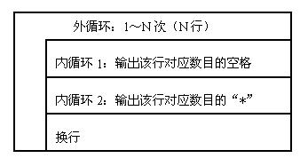
例: 打印如下图所示的等腰三角形。
*
* * *
* * * * *
* * * * * * *
* * * * * * * * *
分析：（设N=5）
第1行 4个空格=5-1 1个"*"=2*行号-1
第2行 3个空格=5-2 3个"*"=2*行号-1
第3行 2个空格=5-3 5个"*"=2*行号-1
第4行 1个空格=5-4 7个"*"=2*行号-1
第5行 0个空格=5-5 9个"*"=2*行号-1
此类题目分析的要点是：
通过分析，找出每行空格、* 与行号i、列号j及总行数N的关系。
由此归纳出：第i行的空格数N-i个；
第i行的" * "数是2i-1个。

Slide 44
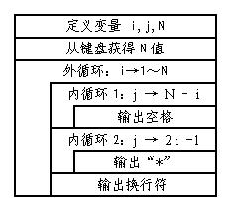
第i行的空格数N-i个；
第i行的" * "数是2i-1个。
void main( )
{
int i,j,N;
scanf("%d",&N);
for ( i=1 ; i<=N ; i++)
{
for (j=1; j<=N - i; j++)
printf(" ");
for (j=1; j<=2* i -1; j++)
printf("*");
printf("\n");
}
}
*
* * *
* * * * *
* * * * * * *
* * * * * * * * *

Slide 45
例: 打印如下图所示的倒等腰三角形。
* * * * * * *
* * * * *
* * *
*
此类题目分析的要点是：
通过分析，找出每行空格、* 与行号i、列号j及总行数N的关系。
分析：（设N=4）
第1行 0个空格=1-1 7个"*"=2n-1
第2行 1个空格=2-1 5个"*"=2n-3
第3行 2个空格=3-1 3个"*"=2n-5
第4行 3个空格=4-1 1个"*"=2n-7
由此归纳出：第i行的空格数i-1个；
第i行的"*"=数是2n-(2i-1)个。

Slide 46
由此归纳出：第i行的空格数i-1个；
第i行的"*"=数是2n-(2i-1)个。
void main( )
{
int i, j, N;
printf ("请输入N=") ;
scanf("%d",&N);
for ( i=1; i<=N; i++) //控制行数
{
for (j=1; j<=i - 1; j++)
printf(" "); //空格
for (j=1; j<=2*N-(2* i -1); j++)
printf("*"); //星号
printf("\n"); //换行
}
}

Slide 47
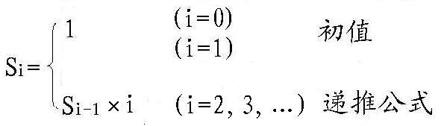
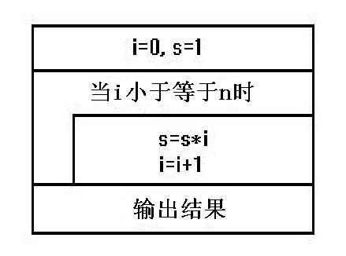
编程求n! （n由键盘输入）
Why?
运行结果：
n=5
Sum=120
main( )
{
int i ,n, s=1;
printf("n=");
scanf("%d",&n);
for ( i=1;i<=n;i++)
s=s*i;
printf("Sum=%d\n",s);
}
运行结果：
n=8
Sum=-25216

Slide 48

【例5.11 p85】 编程求∑i! =1!+2!+3!…+n! （n由键盘输入）
void main( )
{ int i, j , n ;
long s,s1;
printf ( "请输入n=") ;
scanf ( "%d",&n);
s1=1;
for (j=1; j<=i ; j++)
s1=s1*j ;
printf ( "%ld\n",s) ; }
void main( )
{ int i, j , n ;
long s,s1;
printf ( "请输入n=") ;
scanf ( "%d",&n);
printf ( "%ld\n",s) ; }
void main( )
{ int i, j , n ;
long s,s1;
printf ( "请输入n=") ;
scanf ( "%d",&n);
s=0;
for (i=1;i<=n;i++)
{
s1=1;
for (j=1; j<=i ; j++)
s1=s1*j ;
s=s+s1;
}
printf ( "%ld\n",s) ; }
法1：从变化规律分析……
外循环为累加型
内循环为阶乘型
运行结果：
n=5 s=153

Slide 49
【例5.11 p85】 编程求∑i! =1!+2!+3!…+n! （n由键盘输入）
void main( )
{
int i, n ;
float s,s1;
printf ( "n=") ;
scanf ( "%d",&n);
s=0; s1=1;
for (i=1;i<=n;i++)
{
s1=s1* i ;
s=s+s1;
}
printf ( “s=%.0f\n",s) ;
}
法2：通过单循环实现……
在同一个循环中
先阶乘，后累加
运行结果：
n=5 s=153

Slide 50
while(表达式1)
{ …
if(表达式2) break;
… }
while(表达式1)
{ …
if(表达式2) continue;
…}

Slide 51
break和continue语句在双重循环中的应用
for( i=1；i<10；i++ )
{
for( j=1；j<10；j++ )
{
if(条件语句)
break;
循环体 A；
}
循环体 B；
}
for( i=1；i<10；i++ )
{
for( j=1；j<10；j++ )
{
if(条件语句)
continue;
循环体 A；
}
循环体 B；
}

Slide 52
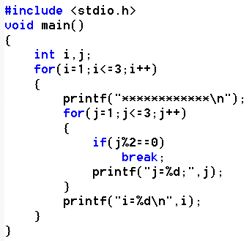
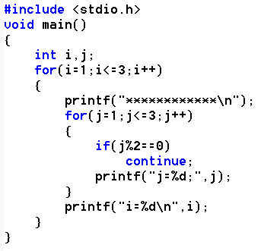
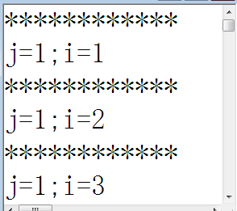
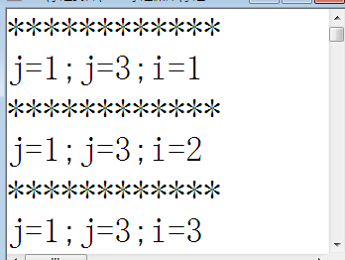
总结：当j=2时，break结束内层循环，直接输出i的值；
continue不执行它后面的输出j的语句，而执行j++;

Slide 53
第5章 循环程序设计
5.1 问题的提出
5.2 while语句
5.3 do…while语句
5.4 for语句
5.5 goto、break、continue语句
5.6 循环的嵌套
5.7 3种循环语句的比较
5.8 程序举例

Slide 54
几种循环的比较
三种循环都可以用来处理同一问题，一般情况下它们可以互相代替。
用while和do-while循环时，循环变量初始化的操作在while和do-while语句前完成，for可以在表达式1中完成。
while和do …while循环只在while后面指定循环条件，且在循环体中应包含使循环趋于结束的语句；
for循环可以在表达式3中包含使循环趋于结束的操作，甚至可以将循环体中的操作全部放到表达式3中。

Slide 55
第5章 循环程序设计
5.1 问题的提出
5.2 while语句
5.3 do…while语句
5.4 for语句
5.5 goto、break、continue语句
5.6 循环的嵌套
5.7 3种循环语句的比较
5.8 程序举例

Slide 56
例题5.12：求正整数m和n的最大公约数和最小公倍数
方法一：i=min(m,n) to 1
if(m%i= =0)&&(n%i= =0) 最大公约数i
最小公倍数m*n/i
程序段：
for(i=min;i>=1;i--)
{ if(m%i==0&&n%i==0) break; }
a=i; /*最大公约数*/
b=m*n/a; /*最小公倍数*/

Slide 57
方法二：将大数m作为被除数，小数n作为除数，二者余数为r
如果r≠0，则将n→m，r→n，重复上述除法，直到r=0为止。
此时n为最大公约数。
程序段：
if(m<n)
{ temp=m; m=n; n=temp; } /*大数在m中*/
r=m%n;
while(r!=0) /*m最大、n次之、r最小*/
{ m=n;
n=r;
r=m%n; }

Slide 58
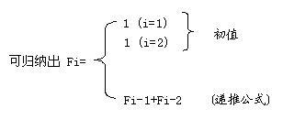
例5.13：斐波那契数列 该数列前两个数是1,1，以后的每个数都是前两个数之和
Fn={1,1,2,3,5,8,13,21,34,…}（斐波那契数列）
月份n 数列数Fn
1 F1=1
2 F2=1
3 F3=2=F1+F2
4 F4=3=F2+F3
5 F5=5=F3+F4
…
n Fn=Fn-1+Fn-2

Slide 59
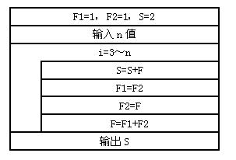
例5.13：斐波那契数列问题
void main( )
{
int f1=1,f2=1,f3,i;
printf(“%10d,%10d“,f1,f2);
for (i=3;i<=20;i++)
{
f3=f1+f2;
printf(“%10d”,f3);
if(i%5==0)
printf(“\n”);
f1=f2;
f2=f3; /*f1较小，f2较大*/
}
}
输出结果：
1 2 3 5
13 21 34 55

Slide 60
补充例题：百元买百鸡:用一百元钱买一百只鸡。
已知公鸡5元/只，母鸡3元/只，小鸡1元/3只。
“笨人之法”： 把所有可能的情况一一测试，筛选出符合条件的各种结果进行输出。
分析：这是个不定方程——三元一次方程组问题
（三个变量，两个方程）
x＋y＋z=100
5x＋3y＋z/3=100
设公鸡为x只，母鸡为y只，小鸡为z只。

Slide 61
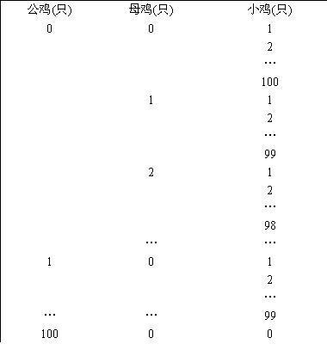
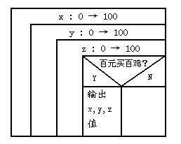
百元买百鸡问题分析

Slide 62
百元买百鸡问题分析
void main()
{
int x,y,z;
for (x=0;x<=100;x++)
for (y=0;y<=100;y++)
for (z=0;z<=100;z++)
{
if (x+y+z==100 && 5*x+3*y+z/3.0==100 )
printf("cocks=%d,hens=%d,chickens=%d\n",x,y,z);
}
}
结果：x=0,y=25,z=75
x=4,y=18,z=78
x=8,y=11,z=81
x=12,y=4,z=84
【讨论】
此为“最笨”之法——要进行101×101×101= 1030301次（100多万次）运算。

Slide 63
百元买百鸡问题分析
void main()
{
int x,y,z;
for (x=0;x<=100;x++)
for (y=0;y<=100;y++)
{
z=100-x-y;
if (5*x+3*y+z/3.0==100 )
printf(“cocks=%d,hens=%d,chickens=%d\n",x,y,z);
}
}
取x<=19,y<=33 只进行20×34= 680 次运算（第1种运算的6.7%）
【讨论】
令z=100-x-y 只进行101×101= 10201 次运算
（前者的1%）

Slide 64
例5.14：打印“水仙花数”，三位数各位数的立方等于该数
法一：参见P87
法二：已知这个三位数，求出其个位、十位及百位
程序段：
for(n=100;n<1000;n++)
{ i=n/100; j=n%100/10; k=n%10;
if (i*100+j*10+k==i*i*i+j*j*j+k*k*k)
printf(“yes”); }

Slide 65
例5.15：输入一行字符，将大写转换为小写，小写转换为大写
#include<stdio.h>
void main( )
{
char ch;
while((ch=getchar( ))!=‘\n’)
{
if(ch>=’a’&&ch<=‘z’) ch=ch-32;
else if(ch>=’A’&&ch<=‘Z’) ch=ch+32;
putchar(ch);
}

Slide 66
小结
循环是一组语句，计算机反复执行这组语句直到满足终止条件为止。
while, do….while和for 三种循环语句可以相互转化。
for适用于循环次数已知的循环。
while先判定循环条件，可能一次都不执行循环体。
do…while后判定循环条件，至少保证执行一次循环体。
while和do…while中都有改变循环控制变量的语句。
可以通过循环变量来控制循环，在循环体中通过条件
判定产生中间跳转的方法，终止循环。

Slide 67
课后习题答案

Slide 68
【习题1】统计字母、数字和其它字符个数
scanf(“%c”,&ch);
while(ch!=‘#’)
{
if(ch>=’a’&&ch<=‘z’||ch>=’A’&&ch<=‘Z’ )
i++; //统计字母
else if(ch>=’0’&&ch<=‘9’)
j++; //统计数字
else k++; //统计其它
scanf(“%c”,&ch);
}

Slide 69
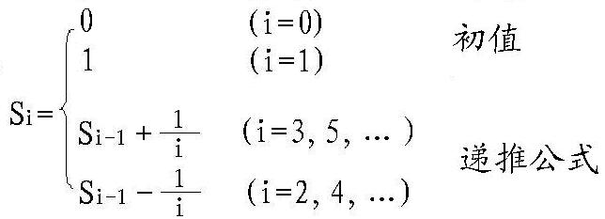
【习题2】 编程求1－1/2+1/3－ … +1/99－1/100
错在哪里？
void main( )
{
int i;
float s=0;
for(i=1;i<=100;i++)
if (i%2) s=s+1/i;
else s=s-1/i;
printf("%f\n",s);
}
法1：从变化规律分析……
分母为奇数时，相加
分母为偶数时，相减
运行结果：1.000000

Slide 70
【习题2】 编程求1－1/2+1/3－ … +1/99－1/100
错在哪里？
(如何检查程序错误？)
法2：这是个累加型算法的编程题……
#include <stdio.h> ：
#include <math.h>
void main( )
{
int i ;
float s=0;
for (i=1;i<=100;i++)
s=s+pow (-1, i+1) / i ;
printf("Sum=%f\n",s);
}
#include <stdio.h> 程序：
#include <math.h>
void main( )
{
int i ,k=1; float s=0;
for (i=1;i<=100;i++)
{ s=s+ k / i ;
k = -k ; }
printf("Sum=%f\n",s);
}
程序基本结构为：
s=0;
for( i=1;i<=n;i++ )
s=s+□;
运行结果：Sum=0.688172
运行结果：Sum=1.000000

Slide 71
【习题3】对数据加密。
void main( )
{
int i,s,m,n;
printf("n=");
scanf("%d",&n);
for(i=0,s=0;n<1;i++)
{ m=n%10;
m=(m+2)%10;
s=s+m*pow(10,i);
n=n/10; }
printf("s=%d",s);
}
i:统计位数
n:所分析的数据
m:计算出的各位数据
s:存放各位数据的和

Slide 72
【习题4】 判断m是否是素数
#include <stdio.h>
void main( )
{
int i,m;
scanf(“%d”,&m);
for(i=2; i<=m-1; i++)
if(m%i==0) break;
if(i>=m) printf(“%d is a prime number\n”,m );
else printf(“%d is not a prime number\n”,m );
}

Slide 73
【习题4】 求3~100间的全部素数
#include <stdio.h>
void main( )
{
int i,m;
scanf(“%d”,&m);
for(i=2; i<=m-1; i++)
if(m%i==0) break;
if(i>=m) printf(“%d”,m );
}
for (m=3;m<=100;m=m+2)
{
}

Slide 74
【习题6】 编程求1/1*2+1/2*3+1/3*4+ … +1/n*(n+1)
void main( )
{
int i ;
float n=0.5,s=0.5;
for (i=2; n>=0.001; i++)
{ n=1.0/(i*(i+1));
s=s+n; }
printf("Sum=%f\n",s);
}
程序基本结构为：
s=0;
for( i=1;i<=n;i++ )
s=s+□;

Slide 75
【习题7】100匹马驮100担货。
void main()
{
int x,y,z;
for (x=0;x<=19;x++)
for (y=0;y<=33;y++)
{
z=100-x-y;
if (5*x+3*y+z/3.0==100 )
printf(“cocks=%d,hens=%d,chickens=%d\n",x,y,z);
}
}

Slide 76
【习题8】增长率问题。
#include<stdio.h>
void main( )
{
float old=1,n;
int i;
for(i=1,n=old;n<2*old;i++)
n=n*(1+0.08);
printf("%d years, n is %f",i,n);
}

Slide 77
【习题9】求10个数中的最大值max和次大值mx。
void main()
{
int i,x,max,mx;
scanf("%d",&x);
max=mx=x;
for (i=2;i<=10;i++)
{ scanf("%d",&x);
if(x==max||x==mx) continue;
else if(x>max) { mx=max; max=x; }
else if(mx<x) mx=x; }
printf("max=%d,mx=%d\n",max,mx);
}

Slide 78
【习题9补充】:求10个数的最大值和最小值
for (i=2; i<=10; i++)
{
scanf("%d", &x);
if(x<min) min=x;
if(x>max) max=x;
}

Slide 79
【习题11】用迭代法求a的开方。
void main( )
{
float x1,x2,a,k;
scanf("%f",&a);
x1=a/2; x2=(x1+a/x1)/2;
while(fabs(x1-x2)>=0.00001)
{ x1=x2;
x2=(x1+a/x1)/2; }
printf("%f : %f",a,x2);
}

Slide 80
【习题12】阶梯问题。
void main( )
{
int n;
for(n=1;n<=1000; n++)
if(n%7==0&&n%6==5&&n%5==4&&
n%3==2&&n%2==1)
printf("%4d\n",n);
}

Slide 81
课堂习题解析

Slide 82
例1 以下的for循环【 】。
for(x=0, y=0; (y!=123)&&(x<4); x + + );
A)是无限循环 B)循环次数不定 C)执行4次 D)执行3次
例2 以下程序的输出结果是【 】。
# include <stdio.h>
void main()
{ int a=2,c=5;
printf("a=%%d,b=%%d\n",a,c); }
A)a=%2, b=%5 B)a=2,b=5
C)a=%%d, b=%%d D)a=%d,b=%d
C
D

Slide 83
A
例3 以下程序的输出结果是【 】 。
# include <stdio.h>
void main( )
{ int i;
for ( i=1;i<=5;i + + ) { if ( i%2 ) printf("*");
else continue;
printf("#"); }
printf("$\n"); }
A)*#*#*#$ B)#*#*#*$ C)*#*#$ D)#*#*$
例4 执行下面程序片段的结果是【 】 。
int x=23;
do { printf("%2d",x--); } while(!x);
A)打印出321 B)打印出23
C)不打印任何内容 D)陷入死循环
B

Slide 84
a=1 b=1: b=4, a=2;
a=2 b=4: b=7, a=3;
a=3 b=7: b=10, a=4
a=4 b=10: b=13, a=5;
a=5 b=13: b=16, a=6;
a=6 b=16: b=19, a=7;
a=7 b=19: b=22, a=8
例5
void main ( )
{ int a,b;
for(a=1,b=1;a<=100; a++)
{ if(b>=20) break;
if(b%3= =1) { b+=3; continue; }
b-=5;}
printf("%d\n",a);}
上面程序的输出结果是【 】。
A) 7 B) 8 C) 9 D) 10
B

Slide 85
B
例6 下面程序的输出是【 】 。
void main( )
{int y=9;
for(;y>0;y--) { if(y%3= =0)
{ printf("%d",--y);continue; } }
}
A)741 B)852 C)963 D875421
例7 以下程序段中内循环体的总的执行次数是【 】 。
int i,j;
for (i=5; i; i--)
for(j=0; j<4; j++) {...}
A)20 B)25 C)24 D)30
A

Slide 86
例8 设i是int型变量，f是float型变量，把100和765.12分别赋给i和f的输入为【 】 。
scanf("i=%d,f=%f",&i,&f);
A) 100765.12 B) i=100,f=765.12
C) 100765.12 D) x=100y=765.12
例9 输出结果是【 】 。
void main( )
{ int i, j;
for(j=10; j<11; j++)
{ for(i=9; i<j; i++)
if (!(j%i)) break;
if(i == j-1) printf("%d", j); } }
A) 11 B) 10 C) 9 D) 10 11
B
B

